Slide 1
Fjernvarme i Karrebæksminde
Gamle Ridehus, 14. november 2023

Slide 2
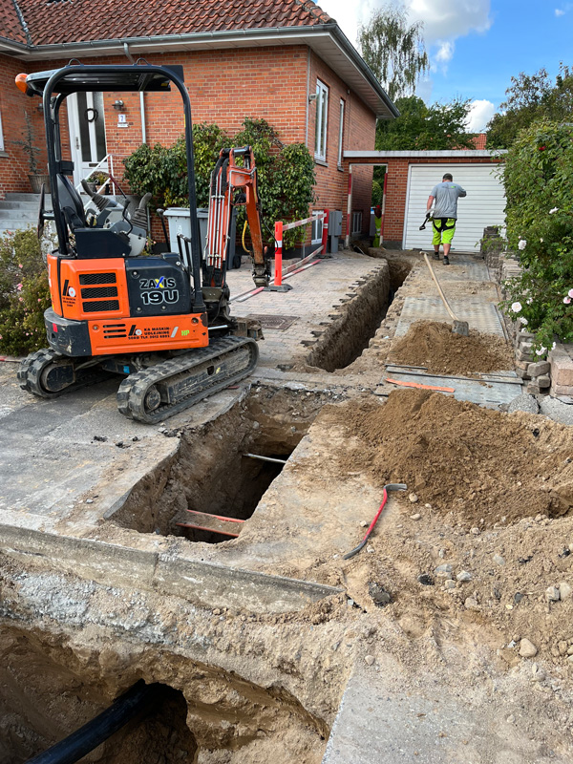
Aftenens program
Hvorfor vælge fjernvarme?
Fjernvarmeinstallation – få overblikket
Fjernvarme hos dig – udenfor
Fjernvarme hos dig – indenfor
Priser og tilslutningsmodeller
Næste skridt, tidsplan m.m.

Slide 3
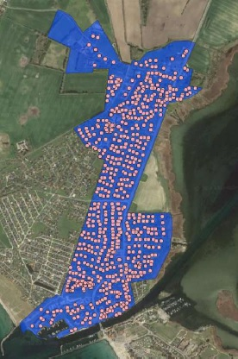
Kort og godt!
De første kan få fjernvarme i Karrebæksminde i foråret 2026
Projektet har brug for, at 460 ud af 705 mulige tilslutter sig, svarende til 65 %
Prisen for at få lagt fjernvarme ind varierer fra ca. 5.600 kr. (årligt abonnement)
til ca. 64.000 kr. (engangsbeløb)
– hertil kommer løbende forbrug.
Vi kommer omkring, hvad der sker i din indkørsel og dit bryggers

Slide 4
Hvorfor vælge fjernvarme?
Fjernvarmens fordele

Slide 5

Hvorfor vælge fjernvarme?
Regeringen har besluttet at udfase brugen af naturgas som individuel opvarmningsform senest i 2030.
67 % har nu fjernvarme i Danmark. I 2022 kom 56.000 nye kunder på fjernvarmenettet. Heraf var de 47.000 gaskunder.
Vælg fjernvarme fordi:
Fjernvarme er billigere end en luft-til-vand varmepumpe
Fjernvarme er non-profit (hvile-i-sig-selv). Jo flere kunder, jo bedre økonomi.
Fjernvarme har høj leveringssikkerhed
Et fjernvarmeanlæg hverken lugter eller støjer, og du sparer pladsen til en varmtvandsbeholder
Et fjernvarmeanlæg holder minimum 20 år og kræver minimal vedligeholdelse.

Slide 6
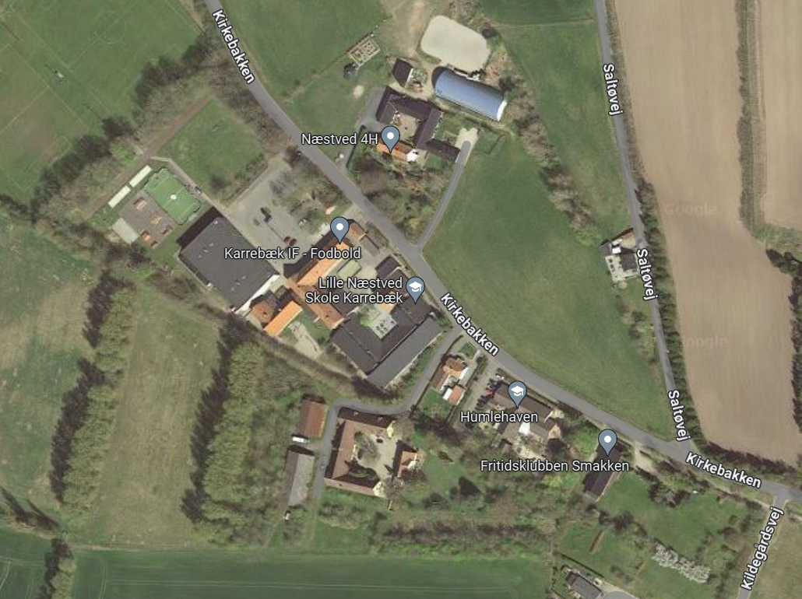
Ny fjernvarmecentral
Forslag om placering bag boldbanerne på grund ejet af Næstved Kommune
Evt. opsætning af støjvægge for at mindske mulige støjgener til naboer
Mulig varmeproduktion
Luftvand varmepumpe + elkedel
Halm + elkedel
Luftvand varmepumpe + gaskedel
Luftvand varmepumpe + solceller + elkedel
Ovenstående muligheder koster mellem 42 og 50 mio. kr. at etablere
X

Slide 7
Fjernvarmeinstallation
Få overblikket

Slide 8
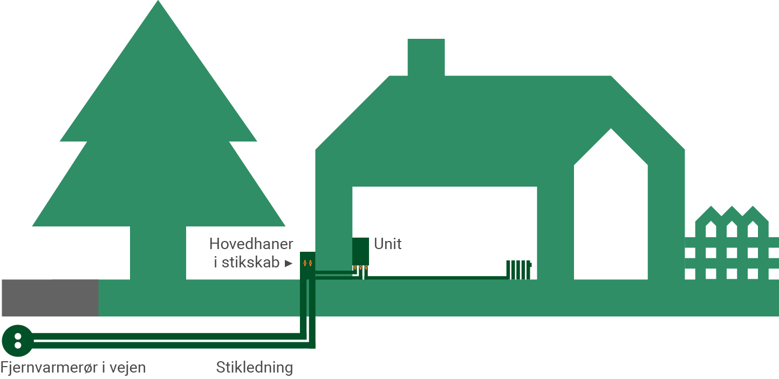
Fjernvarmeinstallation (vi tager detaljerne om lidt)

Slide 9
Fjernvarme hos dig - udenfor
Hvad sker der på din grund, når vi lægger fjernvarme ind?

Slide 10

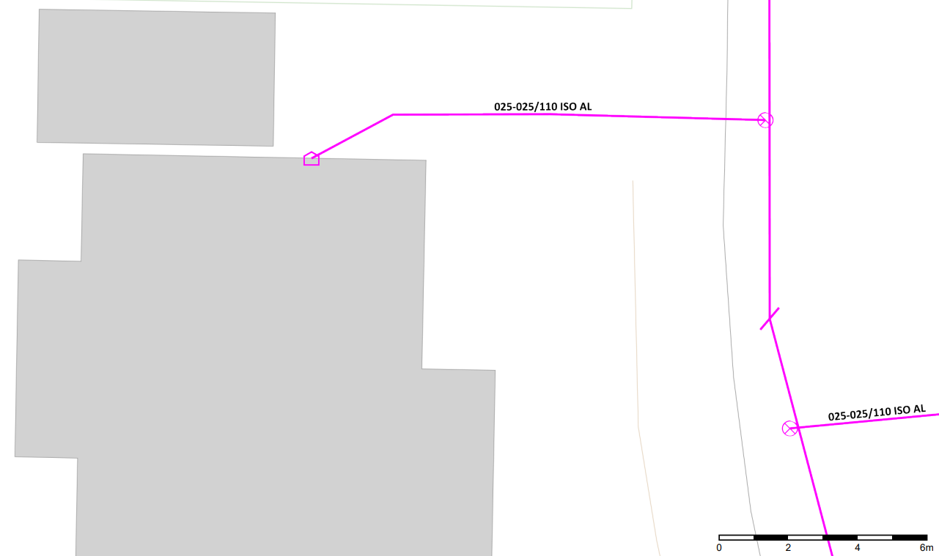
Stikledningen
Stikledningen er det stykke ledning, der ligger på din grund.
Den går fra skellet til ydermuren, hvor den nuværende varmeinstallation er placeret.
En typisk stikledning er i gennemsnit ca. 14 meter lang.

Slide 11
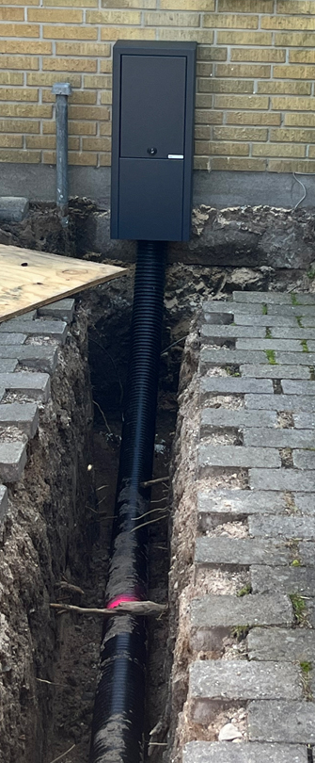
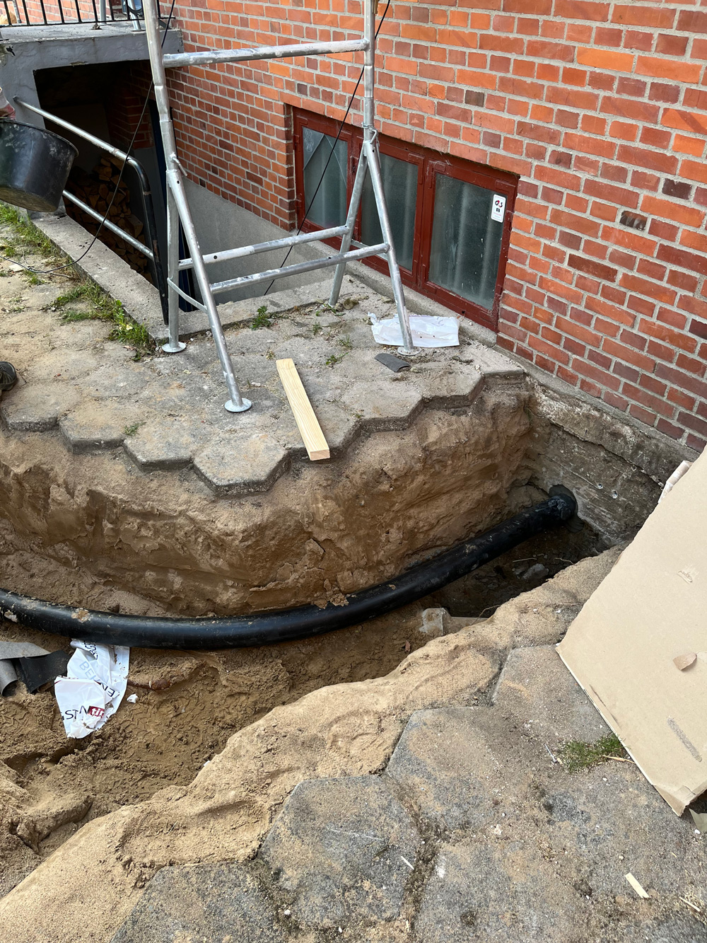
Fjernvarme hos dig - udenfor
Sådan ser det ud
Eksempel på udvendigt stikskab
Gennem kælderen er også en mulighed
Vi genetablerer dit udeareal
Evt. ekstra udgifter
Særlige haveanlæg
”Omveje” for stikledningen

Slide 12
Fjernvarme hos dig - indenfor
Hvad sker der i dit hus, når vi lægger fjernvarme ind?

Slide 13
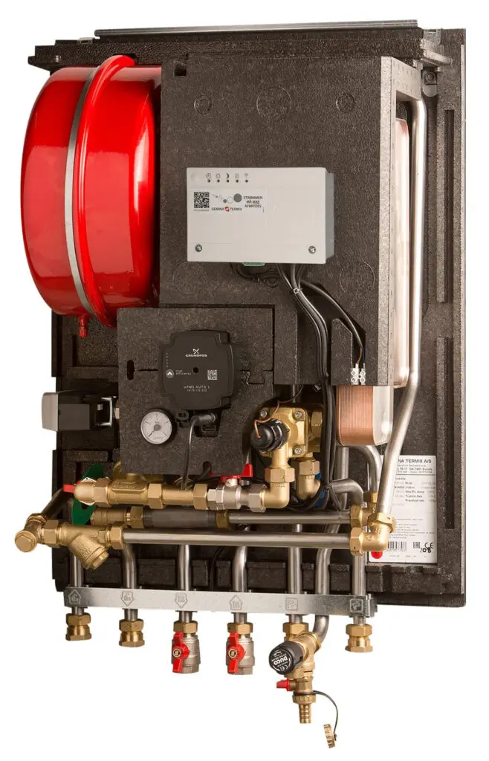
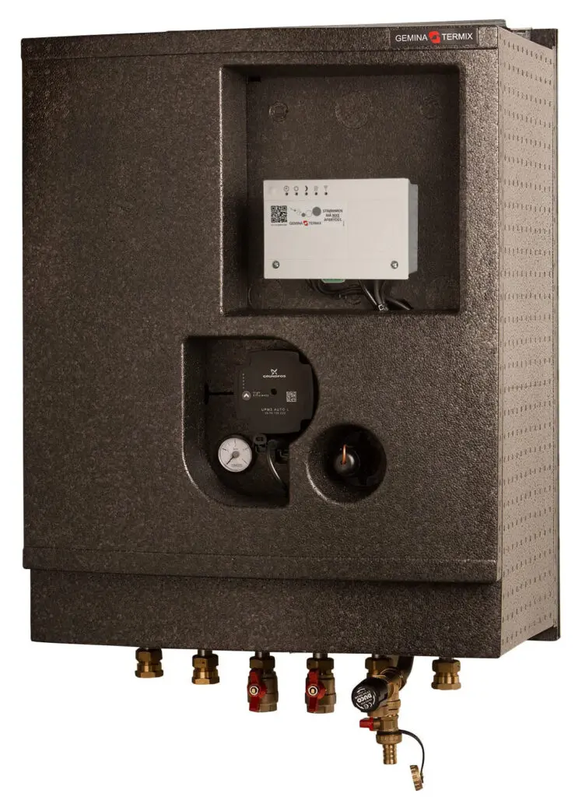
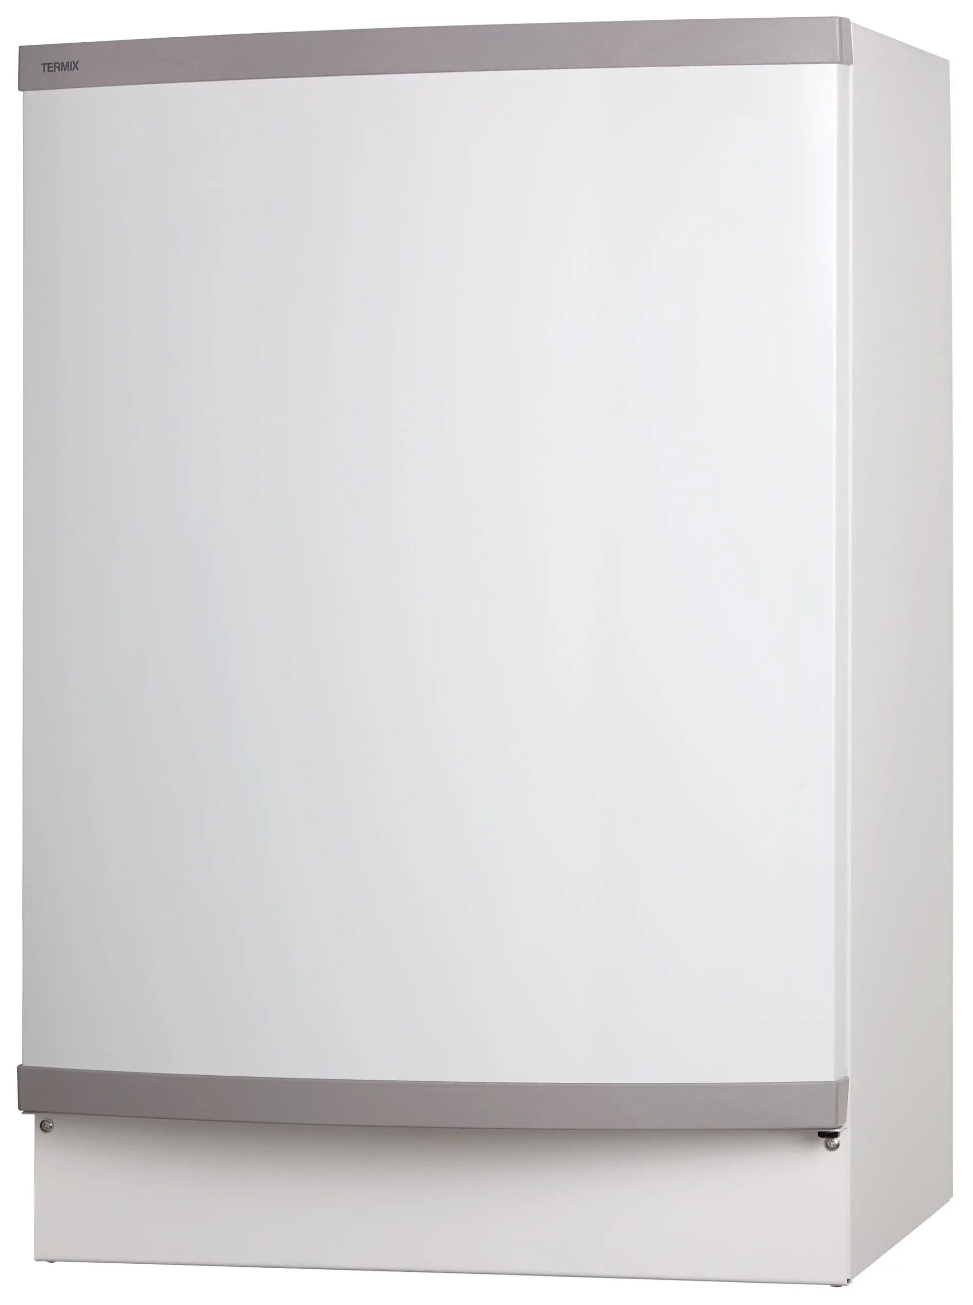
Sådan ser selve anlægget ud (unit)
Tilkøb

Slide 14

Evt. ekstraudgifter i forbindelse med installation
Lang rørføring inde i boligen, tilslutning af sekundær varmekilde, fx solvarme
Anden placering af fjernvarmeunitten end der, hvor det gamle fyr var
Reparation af gulv under eksisterende fyr, kedel, varmtvandsbeholder, olietank og lign. (ikke AffaldPlus)
Indvendigt flisearbejde, tømrer- og snedkerarbejde samt retablering af andre overflader og anden belægning samt indvendigt og udvendigt malerarbejde (ikke AffaldPlus)

Slide 15
Priser og tilslutningsmodeller
Gennemgang af tilslutningsmuligheder og de nuværende priser

Slide 16

Fjernvarme kontra gas og varmepumpe
Forbrugerøkonomi | 2023 inkl. moms | 2024 inkl. moms
Naturgas kr./år | 26.413 | 27.213
Varmepumpe kr./år | 34.598 | 34.598
Fjernvarme kr./år (A1) | 27.075 | 27.075
Fordel til fjernvarme ift. naturgas | -662 | 138
Fordel til fjernvarme ift. varmepumpe | 7.523 | 7.523

Slide 17
Følsomhed for nuværende gasforbrug
Forbrugerøkonomi | 2023 inkl. moms | 2023 inkl. moms | 2023 inkl. moms | 2024 inkl. moms | 2024 inkl. moms | 2024 inkl. moms
Gasforbrug m³/år | 1.000 | 1.500 | 2.000 | 1.000 | 1.500 | 2.000
Naturgas kr./år | 19.725 | 25.845 | 31.965 | 20.525 | 26.645 | 32.765
Varmepumpe kr./år | 30.331 | 34.235 | 38.139 | 30.331 | 34.235 | 38.139
Fjernvarme kr./år (A1) | 22.703 | 26.704 | 30.705 | 22.703 | 26.704 | 30.705
Fordel til fjernvarme ift. naturgas | -2.978 | -859 | 1.260 | -2.178 | -59 | 2.060
Fordel til fjernvarme ift. varmepumpe | 7.628 | 7.531 | 7.389 | 7.628 | 7.531 | 7.389

Slide 18
Fjernvarme kontra gas og varmepumpe
Hvis renten falder fra 3,9 % til 2 %, ser det sådan ud:
Forbrugerøkonomi | 2023 inkl. moms | 2024 inkl. moms
Naturgas kr./år | 26.413 | 27.213
Varmepumpe kr./år | 34.598 | 34.598
Fjernvarme kr./år (A1) | 23.988 | 23.988
Fordel til fjernvarme ift. naturgas | 2.425 | 3.225
Fordel til fjernvarme ift. varmepumpe | 10.610 | 11.410

Slide 19
Tilslutningsmodeller
 | A1 Udvidet abonnement | A2 Service- abonnement | C Mini- mumsaftale
AffaldPlus klarer installationen | + | + | -
Serviceaftale | + | + | -
Engangsudgift | 0 kr. | Større beløb | Større beløb
Årligt abonnement | Større beløb | Mindre beløb | -
Varmeforbrug (fast og variabel) | + | + | +
Afkobling af gas kommer udover for alle modeller

Slide 20
Næste skridt
Proces, tidsplan og tilslutningsprocent

Slide 21
Nødvendig tilslutning
705 potentielle kunder
Kræver at 65 % (460 kunder) procent tilmelder sig
Pr. område og pr. vejnavn
Jo flere kunder, jo bedre økonomi

Slide 22
Tidsplan for
Karrebæksminde Fjernvarme
Efterår 2023
Etablering af selvstændigt fjernvarmeselskab under AffaldPlus
Primo 2024
Næstved byråd behandler kommunegaranti til projektøkonomien
Maj 2024
Projektforslag sendes til varme-planmyndigheden (Næstved Kommune)
Juli 2024
Godkendt projektforslag
Oktober – december 2024
Bindende tilmelding/ kontrakt med kunder
Januar 2025
Kontrakter vedr. anlægsarbejdet indgås
Marts 2025
Anlægsarbejdet starter
Forår 2026
De første kunder får fjernvarme
September 2024
Information til borgere,
– fx borgermøde, fysisk materiale m.m.
Juli 2024
Projektering og udbud af produktionsanlæg og anlægsarbejde

Slide 23

Spørgsmål?

